Slide 1


UBND QUẬN LONG BIÊN
TRƯỜNG MẦM NON HỒNG TIẾN
KHÁM PHÁ KHOA HỌC
Lứa tuổi: MGN (4-5 tuổi)
Giáo viên: Nguyễn Thị Nga
Nước và ích lợi của nước

Slide 2

I. Mục đích – Yêu cầu
1. Kiến thức:
- Trẻ biết ích lợi của nước đối với đời sống của con người, biết nước có từ đâu và biết tiết kiệm nước.
2. Kỹ năng:
Biết nhận biết, phân biệt những ích lợi của nước đối với đời sống của con người
Có kỹ năng làm việc theo nhóm
3. Thái độ:
Giáo dục trẻ biết tiết kiệm nước

Slide 3
II. Chuẩn bị
Đồ dùng của cô:
Giáo án điện tử
Một số hình ảnh sưu tầm về việc giữ gìn vệ sinh nguồn nước
2. Đồ dùng của trẻ
Mỗi trẻ 1 lọ nước nhỏ sưu tầm từ nhà
4 bảng chơi

Slide 4
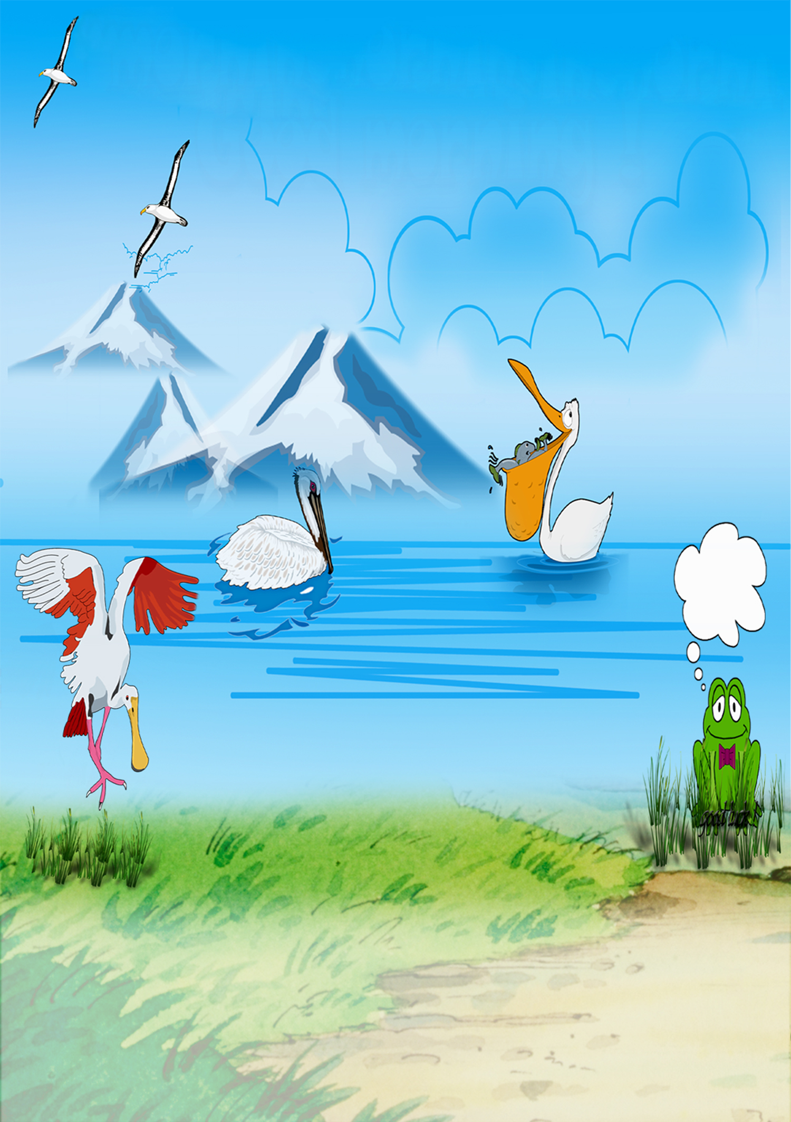
Ổn định tổ chức
Hát và
vận động:
Mưa rơi

Slide 5

Bé tìm hiểu về nước
Mỗi trẻ sưu tầm và mang 1 lọ nước nhỏ đến lớp
Quan sát, đàm thoại trao đổi về đặc điểm của nước

Slide 6

Nước có đặc điểm gì
Nước trong suốt, không có mùi

Slide 7
Bé biết gì về
“cuộc phiêu lưu của những giọt nước”

Slide 8
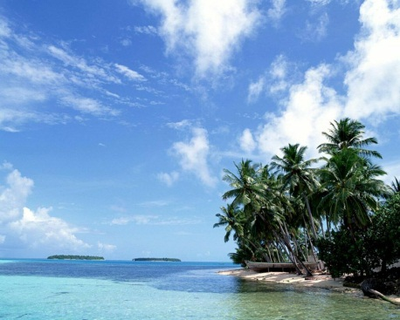

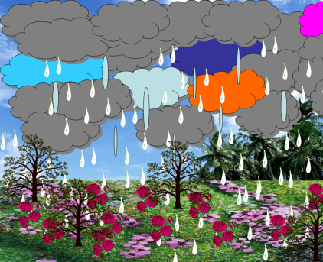



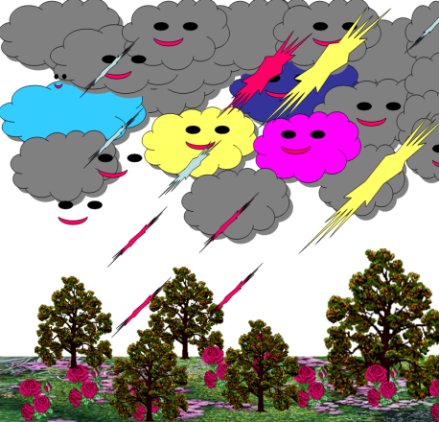


Nước biển
1
5
Và nước trong đám mây
rơi xuống, đó là mưa
2
Mặt trời chiếu xuống
làm nước bốc hơi
thành những đám mây
3
4
Những đám mây
ngày càng nặng hơn
Những đám mây nhỏ tụ lại
thành những đám mây lớn hơn

Slide 9
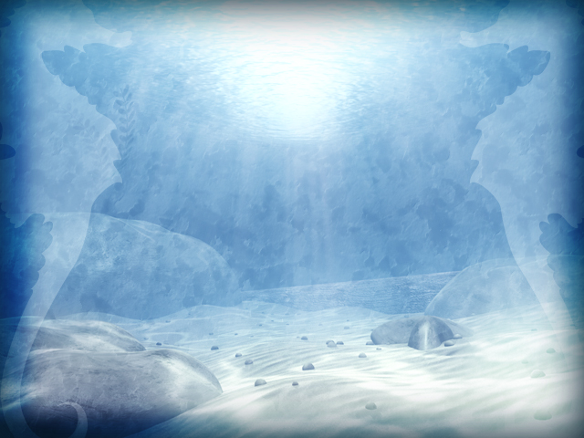



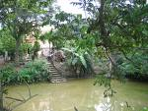
Nước có ở những đâu?
(Các nguồn nước)
sông
biển
ao
hồ

Slide 10

Nước và cuộc sống của con người

Slide 11

Q
Nếu không có nước
chuyện gì sẽ xảy ra
???

Slide 12
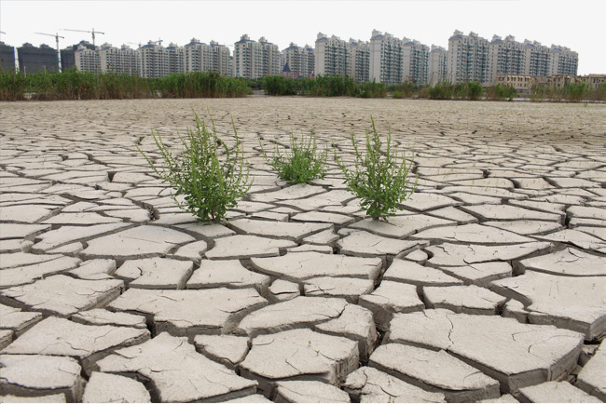
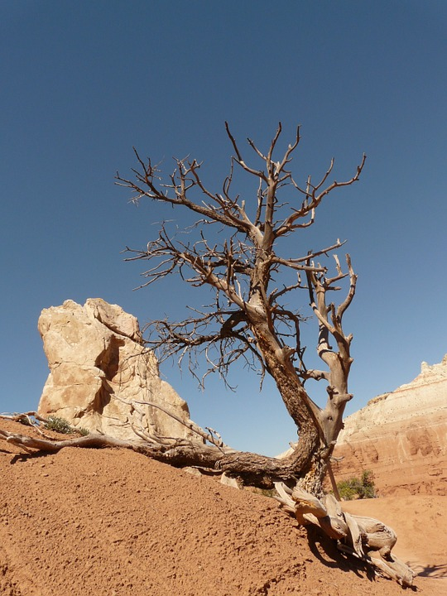
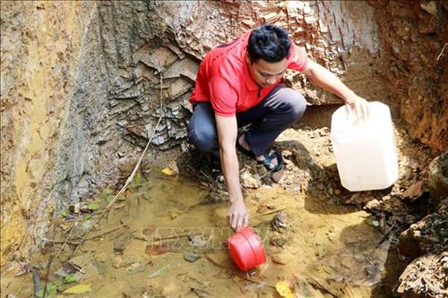
Đất đai khô cằn
Cây cối khô héo
Con người phải đi tìm nước để sống

Slide 13

Cho trẻ hoạt động theo
nhóm, tìm và gắn hình ảnh
về sự cần thiết của nước
đối với đời sống con người

Slide 14

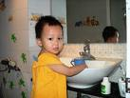
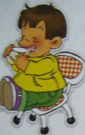
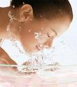


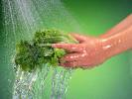
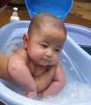
Nước phục vụ
sinh hoạt của
con người

Slide 15
Nước rất cần thiết cho cuộc sống của con người.
Chúng ta sử dụng nước như thế nào?

Slide 16
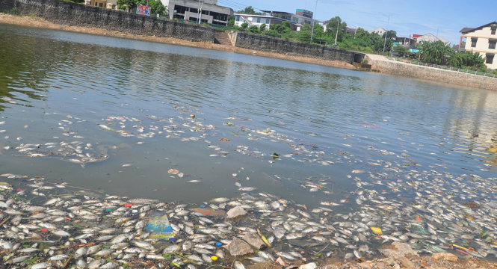
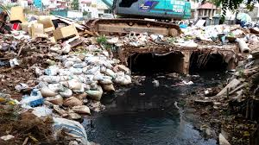
Điều gì xảy ra nếu nguồn nước bị ô nhiễm?
Giáo dục trẻ giữ gìn nguồn nước sach sẽ.

Slide 17
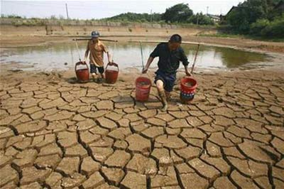
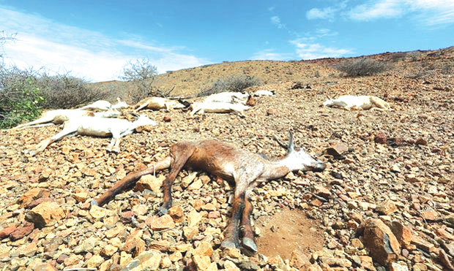
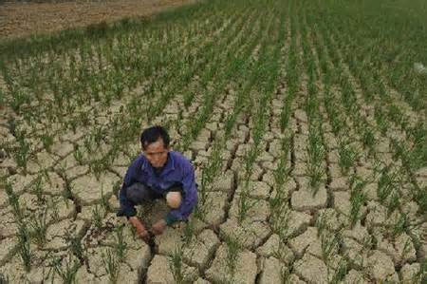
Điều gì xảy ra nếu chúng ta dùng lãng phí nước?
Giáo dục trẻ tiết kiệm nước

Slide 18

Ôn luyện, củng cố

Slide 19

Trò chơi
Đội nào nhanh nhất
CC: Trẻ chia làm 2 đội xếp nhanh đúng thứ tự vòng tuần hoàn của nước
- LC: Hết 1 bản nhạc, đội nào xếp đúng, xếp nhanh hơn sẽ giành chiến thắng

Slide 20








Vòng tuần hoàn của nước
1 | 2 | 3 | 4 | 5

Slide 21

Trẻ về 4 nhóm để vẽ,
cắt dán hình ảnh về
hành động giữ gìn và
tiết kiệm nước

